Slide 1
TD3
2022. 08. 16.
Yousang Nam

Slide 2
Problem & Solution
Overestimation bias => Clipped Double Q-network and Update
Accumulated error => Delayed Policy Update, Target Policy Smoothing

Slide 3

Overestimation Bias
Greedy target
Value의 최댓값이 True 최대값보다 크다

Slide 4

Overestimation Bias in Actor-Critic
$\sum_{t=0}^{∞}{\int_{s_{t},a_{t}}{(∇_{θ}\ln{p_{θ}\left(a_{t} | s_{t}\right)Q(s_{t},a_{t}))}p_{θ}\left(s_{t},a_{t}\right)ⅆs_{t},a_{t}}}$
Actor-Critic에서도 Q-function 내부의 적분을 무시하고 함수로 근사하기 때문에 오차가 발생

Slide 5



Overestimation Bias in Actor-Critic
Policy parameter Φ
근사 함수를 이용해 업데이트를 진행한 policy Φapprox
true value function을 이용해 업데이트를 진행한 policy Φtrue
Z₁, Z₂ = 해당 expectation의 길이(s~p_{π} , 스칼라)와 각각의 역수를 곱할 시 1이 되는 스칼라
뒷부분(gradient)를 normalize하기 위한 스칼라값

Slide 6
Overestimation Bias in Actor-Critic
Approx Q-function에서 충분히 작은 error e₁이 존재 (α < e₁)하면 Φ_{approx}의 값은 Φ_{true}보다 작거나 같다
True Q-function에서 충분히 작은 error e₂가 존재 (α < e₂)하면 Φ_{true}의 값은 Φ_{approx}보다 작거나 같다
아래 식이 성립하면, 뒤 위 식에 의해 α < min(e₁, e₂)일 때, Φ_{approx}는 overestimate 된다.
$$𝔼\left[Q_{θ}\left(s, π_{approx}\left(s\right)\right)\right] ≥ 𝔼\left[Q_{θ}\left(s, π_{true}\left(s\right)\right)\right]…(1)$$
$$𝔼\left[Q^{π}\left(s, π_{true}\left(s\right)\right)\right]≥𝔼\left[Q^{π}\left(s, π_{approx}\left(s\right)\right)\right]…(2)$$
$$𝔼\left[Q_{θ}\left(s, π_{true}\left(s\right)\right)\right]≥𝔼\left[Q^{π}\left(s, π_{true}\left(s\right)\right)\right]…(3)$$
$$𝔼\left[Q_{θ}\left(s, π_{approx}\left(s\right)\right)\right]≥𝔼\left[Q^{π}\left(s, π_{approx}\left(s\right)\right)\right]…(4)$$

Slide 7
Overestimation Bias in Actor-Critic
Q
Q
Q
Q
(1)
(2)
(3)
Q_{θ}(s, π_{approx})
Q_{θ}(s, π_{true})
Q_{π}(s, π_{true})
Q_{π}(s, π_{approx})
Q_{θ}(s, π_{true})
Q_{π}(s, π_{true})
π
π
π
(4)
π
$$𝔼\left[Q_{θ}\left(s, π_{approx}\left(s\right)\right)\right] ≥ 𝔼\left[Q_{θ}\left(s, π_{true}\left(s\right)\right)\right]$$
$$𝔼\left[Q_{θ}\left(s, π_{true}\left(s\right)\right)\right]≥𝔼\left[Q^{π}\left(s, π_{true}\left(s\right)\right)\right]$$
Q_{θ}(s, π_{approx})
Q_{θ}(s, π_{true})
Q_{π}(s, π_{true})
Q_{π}(s, π_{approx})
$$𝔼\left[Q^{π}\left(s, π_{true}\left(s\right)\right)\right]≥𝔼\left[Q^{π}\left(s, π_{approx}\left(s\right)\right)\right]$$

Slide 8


Clipped Double Q-Learning for Actor-Critic
2개의 critic network
서로 독립인 target critic network로 생성, critic update 진행
같은 Replay buffer 내의 critic values이기 때문에 완벽한 독립은 아니다.
둘 중 바이어스가 적은 Q_{θi}를 바이어스가 큰 Q_{θj}로 upper-bound를 둔다. (Q-value가 적은 쪽을 선택한다)

Slide 9
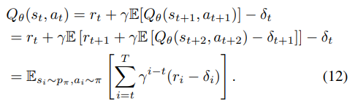
Accumulating Error
Q function의 변형
TD-error를 미래에 얻을 retur자체에 대한 error로 표현
Q_{θ} 의 varianc가 미래의 retur의 varianc와 estimation error(TD error)에 비례한다
Error가 어떻게 Accumulated 되는지 retur과 TD-error로 설명

Slide 10
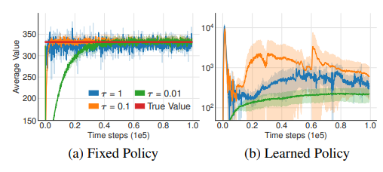
Target Networks and Delayed Policy Updates
Soft update (계수 τ를 곱한 뒤 기존 θ:critic prameter, Φ:actor parameter update)
τ = 1 : Without target networks
τ = 0.1, 0.01 : slow-updating target networks
Actor network를 Critic network보다 천천히 update
pseudo code : behavior critic 매 스텝,
actor, target critic은 d 스텝마다 soft update

Slide 11

Target Policy Smoothing Regularization
Target action과 비슷한 Value 값을 만들도록 모델을 피팅
Q(1.0, 1.0) = 1, Q(1,0, 1.1) = 3 을
Q(1.0, 1.0) = 1, Q(1.0, 1.1) = 1.1로 바꾸어주는 작업.
Target value를 구하기 전 다음 action에 랜덤 노이즈를 추가
Q
Q
3.0
1.0
1.1
1.0
1.0
1.0
1.0
1.0
s
1.1
s
1.1
a

Slide 12
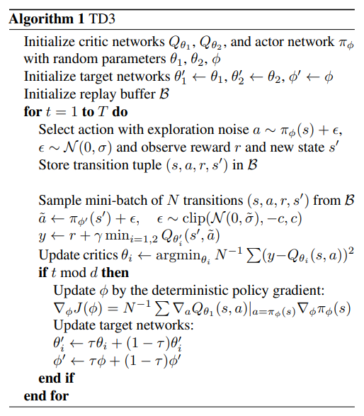
Pseudo code

Slide 13
Pseudo code
네트워크 선언 및 초기화

Slide 14
Pseudo code
리플레이 버퍼 선언 및 초기화

Slide 15
Pseudo code
exploration noise추가된 action 선택 transition

Slide 16
Pseudo code
transition을 버퍼에 저장

Slide 17
Pseudo code
behavior critic update
Add error for smoothing
Q 중 작은 값으로 업데이트
TD-error의 최소 MSE

Slide 18
Pseudo code
d번째 스텝이라면
behavior actor 업데이트
목적 함수의 미분값

Slide 19
Pseudo code
d번째 스텝이라면
target actor, critic 업데이트

Slide 20
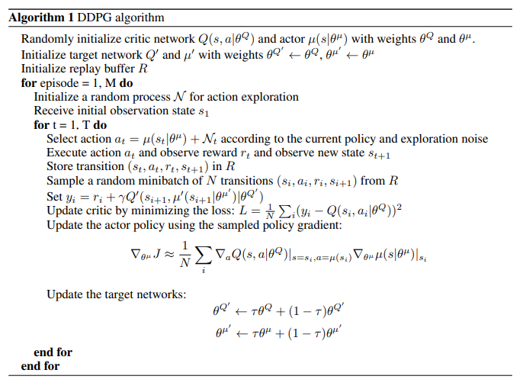
Pseudo code (TD3 vs DDPG)

Slide 21
Pseudo code (TD3 vs DDPG)

Slide 22
Bloack Diagram
agent
utils
target
Actor
Critic 1
Critic 2
soft update if step % d == 0
behavior
Actor
Critic 1
Critic 2
Buffer
update actor
with Critic 1 & Actor itself
if step % d == 0
a
a – smoothing
Q – upper bound update
every step
(s, a, r, s’)
enviromment

Slide 23

Formula - 혁펜하임
$\sum_{t=0}^{∞}{\int_{s_{t},a_{t}}{(∇_{θ}\ln{p_{θ}\left(a_{t} | s_{t}\right)Q(s_{t},a_{t}))}p_{θ}\left(s_{t},a_{t}\right)ⅆs_{t},a_{t}}}$
Target actor network
Behavior Critic network with θ₁
Behavior Actor network
${(R_{t}^{}+ γQ_{w}^{}\left(s_{t+1}^{},a_{t+1}^{}\right) −Q_{w}^{}(s_{t}^{},a_{t}^{}))}^{2}$ (SARSA update)

